Slide 1
SORUMLULUKLARIM

Slide 2

ODAMI TOPLARIM

Slide 3
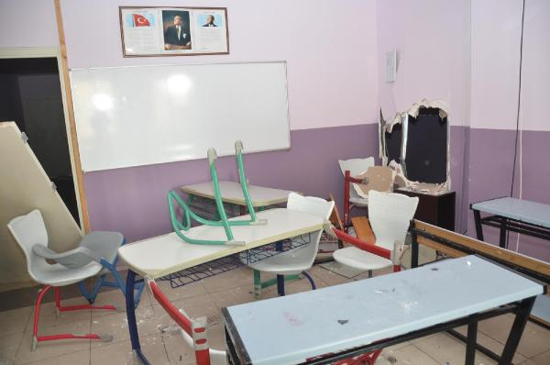
EŞYALARI GÜZEL KULLANIRIM

Slide 4
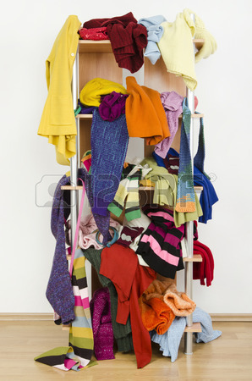
ELBİSELERİMİ KATLARIM

Slide 5

DİŞLERİMİ FIRÇALARIM

Slide 6
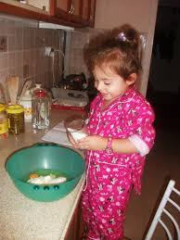
ANNEME EV İŞLERİNDE YARDIM EDERİM

Slide 7

ÖDEVLERİMİ YAPARIM

Slide 8
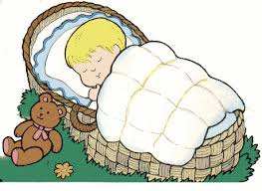
ERKEN YATARIM

Slide 9

ERKEN KALKARIM

Slide 10

OKULUMA GEÇ KALMAM ZAMANINDA GELİRİM

Slide 11

PARAMI BOŞA HARCAMAM

Slide 12
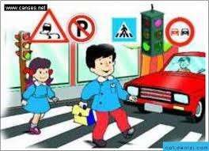
TRAFİK KURALLARINA UYARIM

Slide 13

ARKADAŞLARIMA KÖTÜ SÖZ SÖYLEMEM

Slide 14
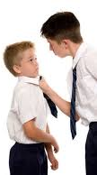
KİMSEYİ RAHATSIZ ETMEM

Slide 15

ÇEVREMİ TEMİZ TUTARIM ÇÖP ATMAM

Slide 16

ÖĞRETMENİMİ DİNLERİM

Slide 17

ASLA YALAN SÖYLEMEM
www.egitimhane.com

